Slide 1
“Теміртау қаласының мәдениет,тілдерді дамыту, спорт және дене шынықтыру бөлімі” ММ
Теміртау қаласының тілдерді дамыту орталығы”КММ
Мемлекеттік әлеуметтік тапсырыс шеңберіндегі
“ОҢАЙ ТІЛ” қыскармерзімді қазақ тілі курсы
ЖОБАСЫ
Теміртау, 2024 ж.

Slide 2
Шағын және орта бизнес өкілдері мен қаланың ересек тұрғындарына арналған “Оңай тіл” қысқамерзімді қазақ тілі курсы туралы
АҚПАРАТ
- ірі сауда үйлерінің базасында мемлекеттік тілді оқыту кабинеттерін ашу;
- тіл үйренушілерге қолайлы жағдай жасау (материалдық-техникалық қамтамасыз ету);
- қаланың ересек тұрғындарын мемлекеттік тілді тегін оқыту курстарына тарту.
-тіл үйренушілердің қызмет ететін мекемелерінде қазақша қарым-қатынасқа түсе алуын;
-қызметте қажет болған жағдайда тұтынушыларға қазақша қызмет көрсете алуын;
-қазақтілді тұтынушылардың қысқа сауалдарына түсініп, жауап бере алуын;
-өз саласына қатысты терминдерді түсініп, қолданысқа енгізе білуін;
-қоғамдық орындарда тілдесімге түсе алуын;
-тұтынушыларға қызмет көрсету барысында қысқаша әрі нақты ақпарат бере алуын көздейді.

Slide 3
Жоба бойынша қызметтің қысқаша сипаттамасы
«Оңай тіл» қазақ тілі кабинеттерінде
*шағын және орта бизнес өкілдеріне және қаланың барлық ересек тұрғындарына арналған қазақ тілінің қысқамерзімді курстары ұйымдастырылады;
*кіші мектеп оқушыларына қазақ тілінен үй тапсырмасын дайындау бойынша ата-аналарға арналған шеберлік сыныптары өткізіледі;
*кәсіпкерлер үшін көрнекі ақпараттарды мемлекеттік тілде рәсімдеуге кеңес беру жұмыстары қамтылады.

Slide 4
2021-2024 ЖЖ. АРАЛЫҒЫНДАҒЫ “ОҢАЙ ТІЛ” ҚЫСҚАМЕРЗІМДІ ҚАЗАҚ ТІЛІ КУРСЫНА ҚАМТЫЛҒАНДАР
2025 ЖЫЛҒА ЖОСПАР
2021 жыл
(маусым - желтоқсан)
2022 жыл
2023 жыл
2024 жыл
2025 жыл
(жоспар)
300
(қысқамерзімді қазақ тілі курсынан өтті)
500
(қысқамерзімді қазақ тілі курсынан өтті)
500
(қысқамерзімді қазақ тілі курсынан өтті)
500
(қысқамерзімді қазақ тілі курсы тыңдаушыларын қамту жоспарлануда)
186
(қысқамерзімді қазақ тілі курсынан өтті)

Slide 5
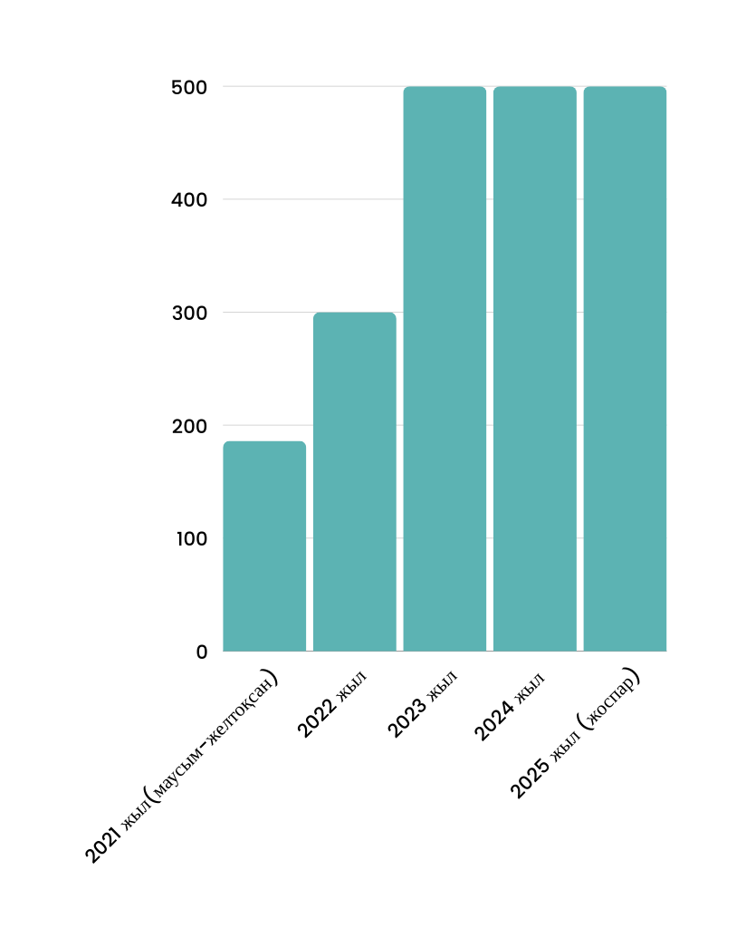
2021-2024 жж. аралығындағы
“Оңай тіл” қысқамерзімді қазақ тілі курсына қамтылғандар
2021 жылы(маусым-желтоқсан аралығында) - 186 тіл үйренуші
2022 жыл - 300 тіл үйренуші
2023 жыл - 500 тіл үйренуші
2024 жылы - 500 тіл үйренуші
қамтылды.
2025 жылға - 500 тіл үйренуші қамту жоспарлануда

Slide 6
Тек ірі сауда орталықтары базасында ғана емес көптеген мекемелер мен қызмет көрсету орындарының қызметкерлеріне қысқамерзімдік қазақ тілі курстарын ұйымдастырып келеді. Курстар кабинеттерден бөлек онлайн режимде ZOOM платформасы арқылы да жүргізіледі. Жоба аясында «Оңай тіл» сөйлесу клубы әр сенбі сайын ұйымдастырылып, ата-аналар балаларымен, қаланың кез келген тұрғына тілдік орта қалыптастыру мақсатында қатысып отырады. Сондай-ақ курс бағдарламасына сай әдістемелік құралдар, көрнекіліктер, бейнероликтер әзірленіп отырады.

Slide 8
ҚЫСҚАМЕРЗІМДІ ҚАЗАҚ ТІЛІН ОҚЫТУ КУРСЫ БАҒДАРЛАМАСЫ НЕГІЗІНДЕ ҚҰРАСТЫРЫЛҒАН ӘДІСТЕМЕЛІК ӨНІМДЕР
Қызмет көрсету саласына арналған
әдістмелік құрал
2023 жыл, 55 бет
Сауда орны қызметкерлеріне арналған әдістемелік құрал
2021 жыл, 33 бет
Банк саласы қызметкерлеріне арналған әдістемелік құрал
2023 жыл. 50 бет.
Дәріхана қызметкерлеріне арналған
әдістемелік құрал
2022 жыл, 48 бет

Slide 9
Тек ірі сауда орталықтары базасындағы “Оңай тіл” қазақ тілі кабинеттерінде ғана емес көптеген мекемелер мен қызмет көрсету орындарының қызметкерлеріне қысқамерзімді қазақ тілі курстарын ұйымдастырып келеді.
135
117
29
5
11
91
қызмет көрсету саласы қызметкерлері
“Қармет”АҚ
«Қазмеханомонтаж №2» ЖШС
«Ұяша» бөбекжайы
«Таңшолпан» бөбекжайы
Жеке
кәсіпкерлер
10
30
16
28
17
11
ҚарИУ
№14 МЛ
Статистика департаменті
Жеке тұлға
«№4 Емхана»
«Сәуле» бөбекжайы
қызметкерлерінен 500 тіл үйренуші курсқа қамтылып, мемлекеттік тілді меңгеру деңгейлерін жетілдірді

Slide 10
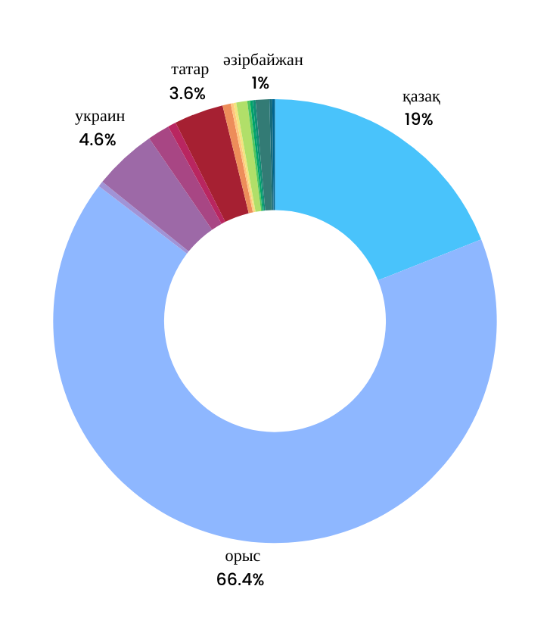
Курста қамтылған тыңдаушылардың ұлттық құрамы

Slide 12
«‎Оңай тіл» сөйлесу клубы
Жоба аясында әр сенбі сайын «Оңай тіл» сөйлесу клубы өтіп отырды.
«Оңай тіл» сөйлесу клубында "Ата заң" ел тірегі тақырыбындағы зияткерлік ойын сабағы, TANGY FRESH мастер –классы, “VILLA”караоке залында тіл үйренушілермен қазақ тіліндегі әндерді караокеде шырқады, “Арт-таңертеңгілік этно стильдегі әшекей шекелік”мастер классы сондай-ақ ата-аналар аптаның әр сенбісінде балалармен бірге тіл үйрену клубына қатысып отырды.

Slide 13
Жоба аясында балалар ата-аналарымен бірге қазақ тілін үйреніп,
тілді меңгеру деңгейлерін жетілдірді

Slide 14
«Оңай тіл» әлеуметтік жобасы аясында 10 қазақ тілін оңай үйренуге бағытталған бейнероликтері әзірленіп, Тілдерді дамыту орталығының сайтында, әкімдіктің, Мәдениет,тілдерді дамыту, спорт және дене шынықтыру бөлімінің әлеуметтік парақшаларында жарияланды.

Slide 15
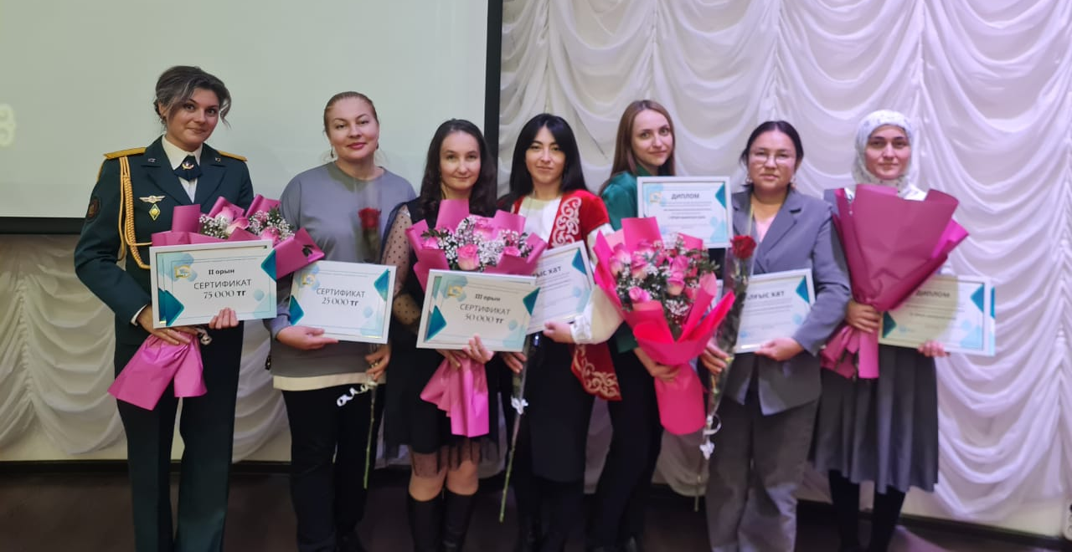
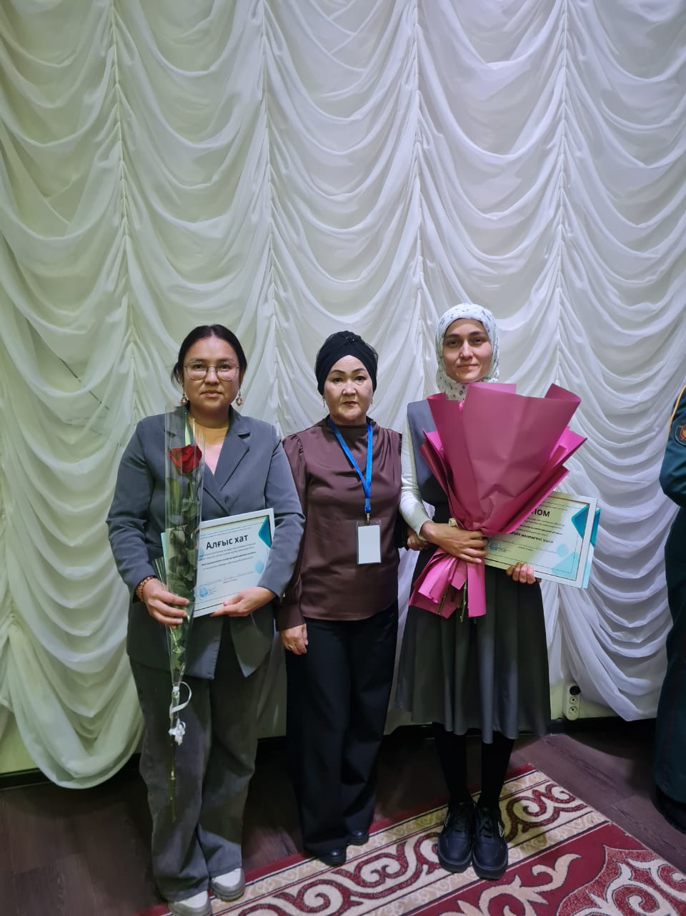
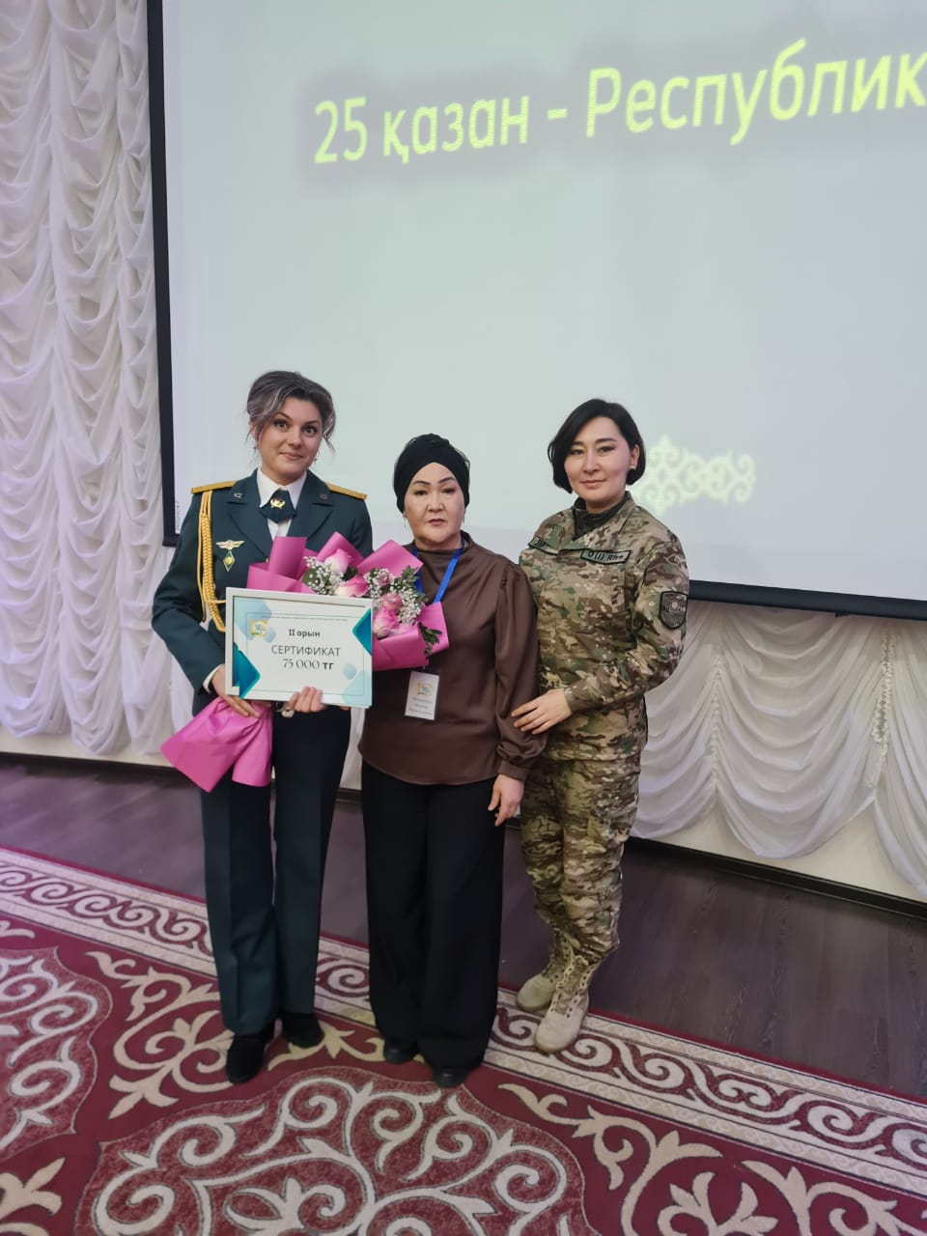
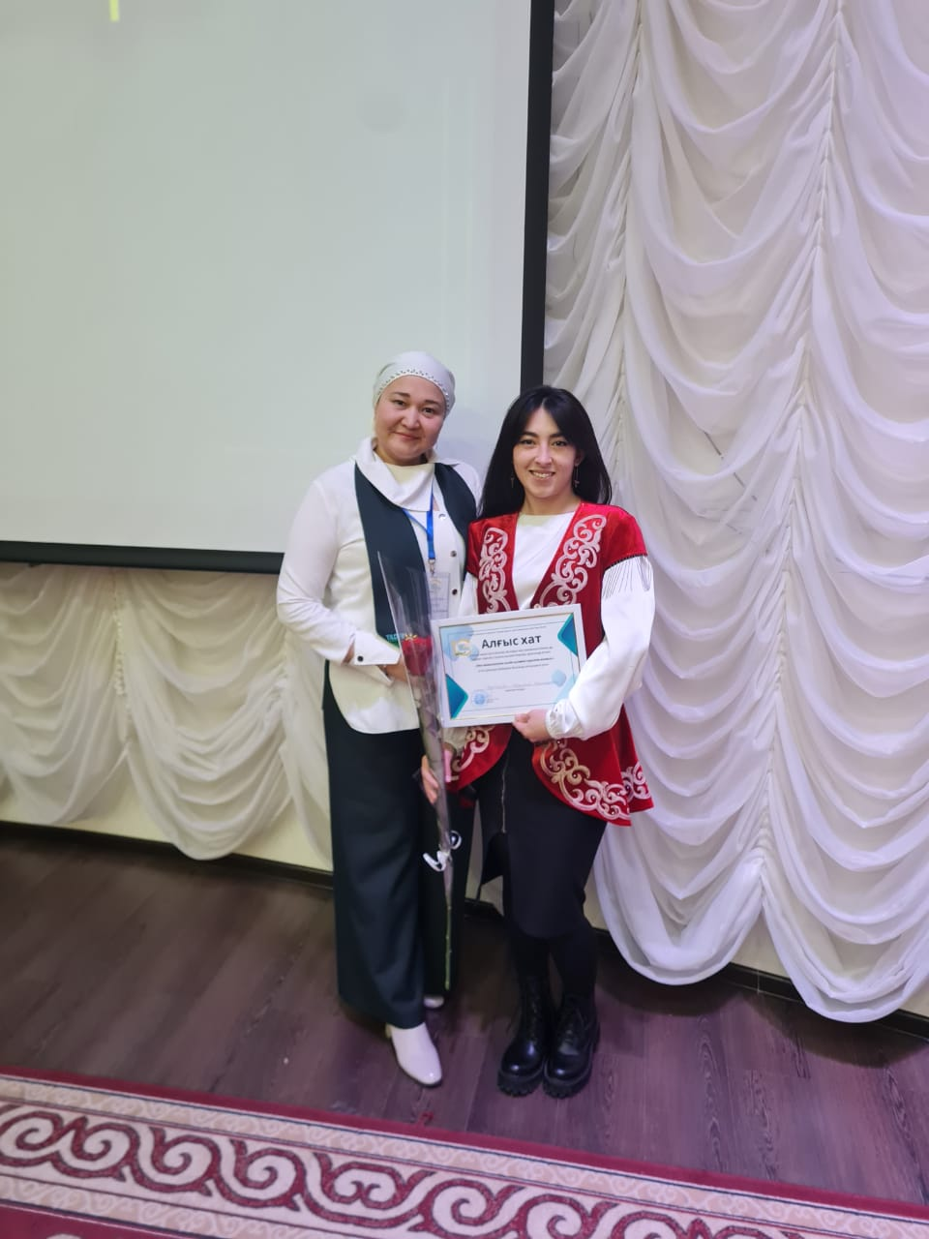
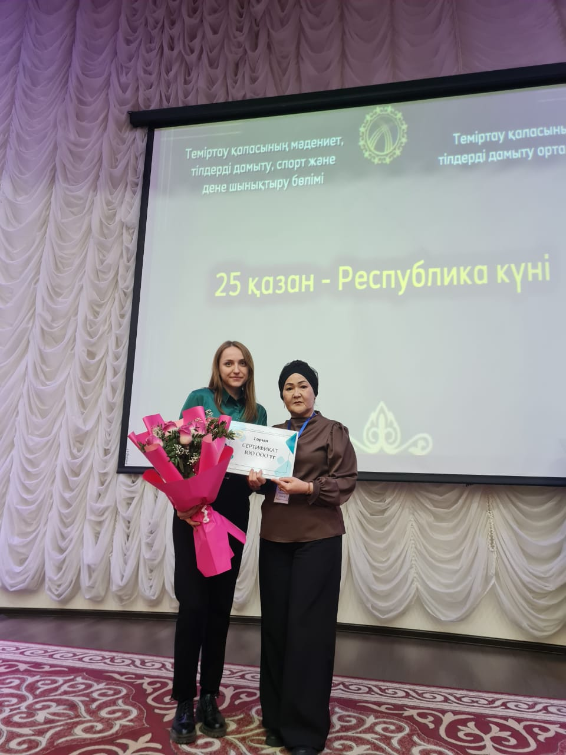
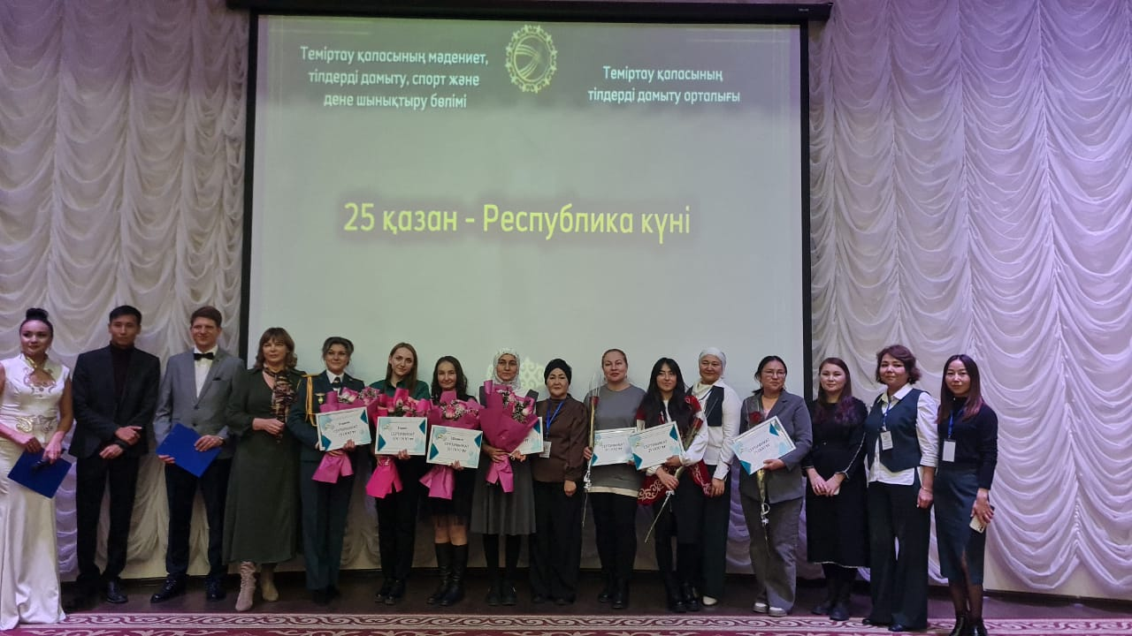
Қазан айында Республика күніне орай қаланың мемлекеттік тілді еркін меңгерген шағын және орта бизнес өкілдері мен қоғамдық қызмет көрсету саласы қызметкерлері арасында «Мен мемлекеттік тілде қызмет көрсетемін» байқауы өтті

Slide 16
ЖОБАНЫ АҚПАРАТТЫҚ СҮЙЕМЕЛДЕУ
жыл бойы @tilder.temirtau, @madeniet_til_sport_temirtau, @temirtau_akimdigi инстаграм парақшаларында жоба жайлы ақпараттар жарияланып отырды.

Slide 17
жобаны ақпараттық сүйемелдеу

Slide 18
@tilder.temirtau парақшасында жоба аясында өтіп жатқан курс туралы ақпарат жарияланып отырды.
курс барысынан көріністер
айдарлар
тіл үйренуге бағытталған бейнероликтер
тіл үйренуге арналған лайфхактар
курс туралы ақпараттар
іс-шаралар
@tilder.temirtau

Slide 19
ТЫҢДАУШЫЛАРДЫҢ КУРС ЖАЙЛЫ ПІКІРЛЕРІ

Slide 20
Тыңдаушылардың курс жайлы пікірлері

Slide 21
Сертификат табыстау
КУРС СОҢЫНДА АЛҒАН БІЛІМДІ БЕКІТУ МАҚСАТЫНДА ҚОРЫТЫНДЫ БАҚЫЛАУ ТАПСЫРЫП, СЕРТИФИКАТ ТАБЫСТАЛАДЫ
Байланыс
Электронды мекенжай
Сайт
+7 (721) 392-20-10
centr_yazikov@mail.ru
www.tilder.temirtau.kz

Slide 23
Назарларыңызға рақмет!
\

